Slide 1
2018-2019 ACM-ICPC, Asia East Continent Finals
部分题目选讲
计算机17-2班
吕昌昊

Slide 2
L. Eventual … Journey
题目大意：
在一个不一定连通的图上有n个点m条边，
每个点的点权是1或者0，在图中可以进行两
种操作，跳跃和移动。跳跃
操作可以让你从一个点跳到
与其点权相同的点，移动操
作可以让你从一个点沿着边
走到下一个点。每种操作
的价值都是1。对于每个点，求出从该点到所
有点的最短距离∑(j=1...n)(d(i,j))，并分别输出。

Slide 3
L. Eventual … Journey
输入数据：
n，m(均为1e5)。
一行n个数字代表每个点的权值。
m行每行两个数字代表一条边。
保证任意两点可达，无重边。

Slide 4
L. Eventual … Journey
题目难度：铜
题目标签：
模拟
思维
暴力

Slide 5
L. Eventual … Journey
解题思路：
首先我们列出所有的操作可能：
0——移动——1
0——跳跃——0
0——移动——1——跳跃——1
0——跳跃——0——移动——1
0——跳跃——0——移动——1——跳跃——1
1——移动——0
1——跳跃——1
1——移动——0——跳跃——0
1——跳跃——1——移动——0
1——跳跃——1——移动——0——跳跃——0

Slide 6
L. Eventual … Journey
解题思路：
此时发现不存在任何一条路径长度超过3，换句话说，从长度为三的路径再走一步一定不是最短路。
将上述所有从1开始的路径都拿出来模拟一下：

Slide 7
L. Eventual … Journey
解题思路：
经过模拟发现一个点权为(x)的点一共可以分成几种情况讨论：
直接走到所有的(x)点，共花费sum(x)-1。
直接走到所有直接相连的(!x)点，共花费cnt(x)。
如果没有直接相连的(!x)，则花费3*t(!x)。
然后再花费2*(sum(x)-t(!x))走完全部点。
其中sum(x)代表权值为(x)的点的个数。
cnt(x)为这个权值为(x)的点直接连接的(!x)点的数量。
t(x)代表权值为(x)并且没有(!x)直接相连的点的数量（被孤立）。

Slide 8
L. Eventual … Journey
参考代码：
L.cpp

Slide 9
F. Interstellar … Fantasy
题目大意：
给定空间内点O(Ox,Oy,Oz)，作以R为半径的球的球心，又给定空间内两点A(Ax,Ay,Az)、B(Bx,By,Bz)，求解A到B的最短距离。路径不可穿过球体，但可以在球面行走。
输入数据：
O，A，B三点坐标以及球体半径R。
精度1e-6。

Slide 10
F. Interstellar … Fantasy
题目难度：铜
题目标签：
计算几何

Slide 11
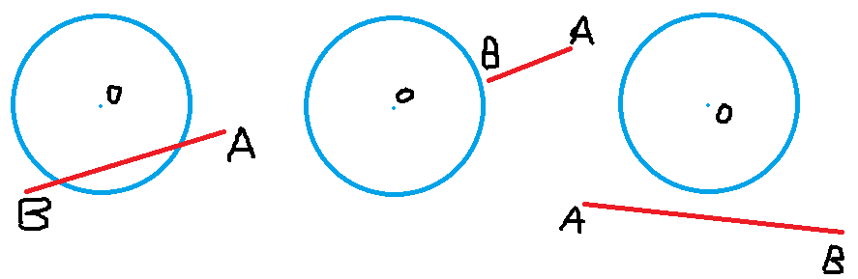
F. Interstellar … Fantasy
解题思路：
一道相对简单的计算几何，最短路径一定在一个平面内，所以将三维化为二维，此题会变得十分直观。
明显A、B两点连接的线段只有以下几个情况：
1) A、B同点，距离直接输出0
2) A、B都在圆心一侧
3) A、B所连线段与圆心距离大于等于R
4) A、B所连线段与圆心距离小于R

Slide 12
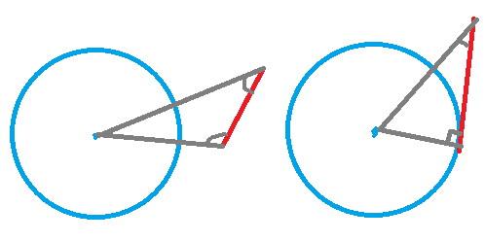
F. Interstellar … Fantasy
解题思路：
情况2判断：我们发现当∠OAB或∠OBA有一个大于等于90°了，那么两个点A、B就一定不会与圆相交，也就是说答案就是dist(A,B)。但是如果两个角都是锐角，那我们还不能确定这条直线是否与圆有交点。所以这种情况要进行下面的判断。

Slide 13
F. Interstellar … Fantasy
解题思路：
情况3、4判断：在情况2判
断过后，我们剩下的计算就是圆心
到线段距离与R的大小关系。如果
R>距离D，那答案就是dist(A,B)，否
则就是两个线段长与一段弧长的和。

Slide 14
F. Interstellar … Fantasy
参考代码：
F.cpp

Slide 15
I. Misunderstood … Missing
题目大意：
英雄有两种属性：攻击力A与攻击增量D(初始均为0)。每回合开始A都会增加D。现有n个回合，每回合可以选择三种操作之一：
1、攻击敌人，造成A+ai点伤害。
2、使属性D增加bi点。
3、使属性A增加ci点。
求n回合之后，英雄能打出的伤害上限。

Slide 16
I. Misunderstood … Missing
输入数据：
数据总数T。
回合数n(1-100)。
数组a、b、c(均为1e9)。

Slide 17
I. Misunderstood … Missing
题目难度：银
题目标签：
三维DP
滚动数组
逆向DP

Slide 18
I. Misunderstood … Missing
解题思路：
使用DP求解应该是比较明显的思路，因为我们无法通过证明每回合使用何种操作使伤害总值最大的贪心方式。但是我们无法使用伤害值(ans>1e9)进行DP。只能从本题所给数据最小的n(回合数)来考虑。
现在我们已经确定了第一维状态(回合数)，那么还有什么在空间允许范围内的状态呢。
既然n已经很小了，那么n回合中攻击的次数也不过n次罢了。所以不妨从攻击次数下手，但是就算我们知道了攻击次数，也无法在100以内枚举若干次攻击的回合，这个攻击回合的集合过于庞大，所以下一步应该尝试将这个集合转化成我们能处理的信息。

Slide 19
I. Misunderstood … Missing
解题思路：
我们知道每回合是一个三选一：
如果选一(攻击)，获得的收益是立即的(A+ai)，并且是对所有状态都没有影响的。
如果选二(D+=bi)，因为D是一个增量，每个回合都会产生影响。此时我们好像必须知道哪个回合进行了攻击，才能确定收益的和。
设集合x为第i回合选了二之后的回合中选择攻击的回合，一共有j次，那么我们此次选择获得的收益为：
[(x1-i) + (x2-i) + … + (xj-i)] * bi = [∑(x – i)] * bi = [∑x – (i*j)] * bi
我们发现此次的收益是与在i回合后所有攻击回合的下标和相关。
如果选三(A+=ci)，此时我们就不用知道具体的攻击回合了，在i回合后攻击了多少次，就产生了ci*j的贡献。

Slide 20
I. Misunderstood … Missing
解题思路：
经过刚才的一顿推理，我们又得到了两个需要知道的东西：j(在i回合后攻击的次数)和∑x(这j次攻击的回合下标和)。因为只有100回合，所以求和之后的∑x不过5050，此时的空间复杂度为100*100*5050。所以我们还要使用滚动数组对空间进行优化。
DP的维度解决了，下面解决怎么DP。我们知道了第二维代表在i回合后的攻击次数，既然是在…之后，我们很明显的不能正向推，因为处理j时，求不出j到底是多少。不能正向，那就反向，反向处理明显比正向处理要方便得多， j已经在j+1处得到了，而且∑x这个维度也可以反向得到。最有价值的是，第n回合我们一定选择攻击，所以DP的初始状态直接就得到了(dp[n][1][n] = a[n])。所以此题的DP应该是逆向的。
那么随着另外两个DP的维度的推出，并且知道了应该逆向处理以及如何优化。那么此题至此终于可以进行求解部分了。

Slide 21
I. Misunderstood … Missing
解题思路：
下面列出转移状态以及方程。
状态 i：当前回合
状态 j：当前回合之后的所有回合中的选一的回合数
状态 k：当前回合之后的所有选一回合的下标和。
方程1：dp[i][j+1][k+i] = max(dp[i][j+1][k+i] , dp[i+1][j][k] + ai)
这个方程代表第i回合是否选择操作一。
方程2：dp[i][j][k] = max(dp[i][j][k] ,
dp[i+1][j][k] + max( (j * ci) , (k- i*j) * bi) ) )
这个方程代表第i回合不选操作一，但之后的回合攻击力 会上升，上升的收益是选二或选三的较大者。

Slide 22
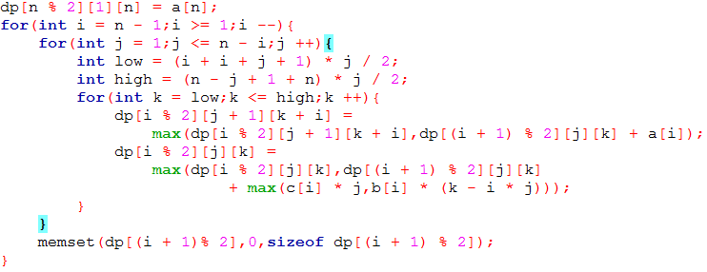
I. Misunderstood … Missing
参考代码：
low代表枚举下界，值为 ((i+1)+(i+j)) * j / 2
high代表枚举上界，值为 ((n-j+1)+n) * j / 2
不要忘记对滚动数组进行初始化。

Slide 23
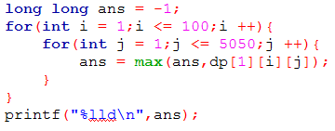
I. Misunderstood … Missing
参考代码：
因为我们使用的是逆推法，所以只需要在第一回合(也就是i=1)的所有状态中搜寻最大值就行了。

Slide 24
C. Heretical … Möbius
题目大意：
给出一个长为200的01字符串（在题目中被分成10个20长度的字符串依次输入），代表μ(x)至μ(x+199)的绝对值，μ(i)代表i的莫比乌斯函数值。要求在1-1e9的范围内是否有一个可行解x使得200个值一一对应。
输入数据
10个长度为20的01串。

Slide 25
C. Heretical … Möbius
题目难度：银
题目标签：
数论
中国剩余定理（CRT）
枚举

Slide 26
C. Heretical … Möbius
解题思路：
莫比乌斯函数μ(x)的定义：
1、对于x=1，μ(x)=1
2、如果x能拆分成k个不同素数的积且k是奇数， μ(x)=-1
3、如果x能拆分成k个不同素数的积且k是偶数， μ(x)=1
4、剩余的情况，μ(x)=0
其实对于情况4，x一定存在一个平方数因子。

Slide 27
C. Heretical … Möbius
解题思路：
11101110011011101010
11100100111011101110
11100110001010101110
11001110111011001110
01101110101011101000
11101110111011100110
01100010111011001110
11101100101001101110
10101110010011001110
11101110011011101010
左为莫比乌斯函数的前200项的绝对值（样例1）。我们可以发现4的倍数，9的倍数，25的倍数，49的倍数等等素数平方数的位置都是0。也就是说对于一个大小为200的区间，我们能使用4,9,25,49,121,169这6个数字，以求出起点位置对于每个数的模数可能是多少，然后枚举所有集合，使用中国剩余定理求出可能解并判断是否为正解。

Slide 28
C. Heretical … Möbius
解题思路：
枚举4的时候，j循环从0跑到3，字符串下标从0开始。
此时j=0，就相当于我认为第0位的答案下标是4的倍数，也就是0，但很明显不是，也就是说(4-0)不可行。一直判断到j=3，我们发现j+k*4的所有字符串下标都是0（k是常数），那么就相当于4的一个可能的解是到下标3是0，那么其模数就是(4-3=1)。
下标 | 0 | 1 | 2 | 3 | 4 | 5
样例 | 1 | 1 | 1 | 0 | 1 | 1
下标 | 6 | 7 | 8 | 9 | 10 | 11
样例 | 1 | 0 | 0 | 1 | 1 | 0

Slide 29
C. Heretical … Möbius
解题思路：
vector数组V存放对于每个枚举的质平方数的可能解（不是可行解）。但是这种枚举方式存在缺陷，如果所输入的字符串是一个纯0串，那么对于所有的i、j都是可能解，在这种情况下，解的数量就变成了4*9*25*49*121*169。这个数量级过大，一定会超时。此时进行优化一，判断所给字符串中0的数量大于一个值是一定无解的。经过程序跑出的答案是93，CF数据不够极限，87就可以过。小于93时，极限解数量还不过2e5，完全可以暴力。有一篇题解是用判断6个集合乘积大小的优化方式， ∏V[i].size()>10000就是无解情况，此处没有证明出来。

Slide 30
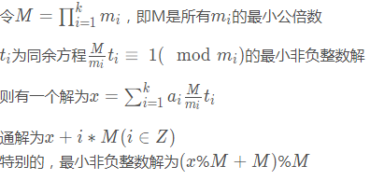
C. Heretical … Möbius
解题思路：
由于4，9，25，49，121，169都是互质的，因此中国剩余定理可以对这六个同余方程进行求解x，求解过程中还需要使用EXGCD求出ti。

Slide 31
C. Heretical … Möbius
解题思路：
在中国剩余定理求解之后，暴力验证我们得到的x是不是正解，令循环i从x到x+199，如果in[i]是0，其实就是i存在平方因子，否则不存在。那么此时使用优化二，由于判断平方因子一般都是sqrt(n)的，n还大，判断次数还多，所以我们应该预处理比较大的平方数。
我选择的方法是将1000以内的质数筛出来，然后对于大于1000的数字，我把所有的 i*i 都放在set里维护，对于一个待判断的值，先跑质数表，再使用S.count()就能够很快得到所判断的值是否存在平方因子。

Slide 32
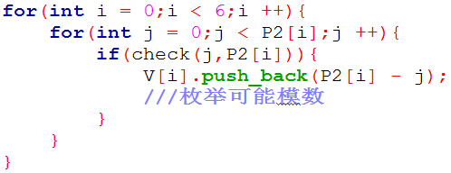
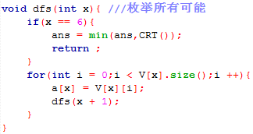
C. Heretical … Möbius
参考代码：
首先枚举所有的可能集

Slide 33
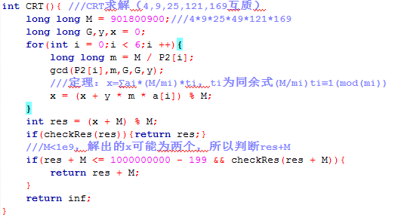
C. Heretical … Möbius
参考代码：
核心的同余求解部分。

Slide 34
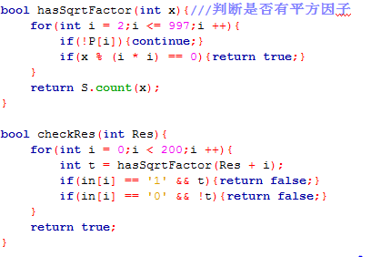
C. Heretical … Möbius
参考代码：
判断同余方程组解出的x是否是正解

Slide 35
G. Omnipotent … Garland
题目大意：
对于给定的只含字母BC的串，串长为n，问能否将其分割成m个子序列，每个子序列的长度都是k的倍数，并且满足子序列中有两个相邻的字母B。（字符串视为一个环）
输入数据：
数组组数T(1e5)
n,m,k(均为1e6)，字符串s
sum_n < 1e6

Slide 36
G. Omnipotent … Garland
题目难度：金
题目标签：
复杂模拟
构造
分类讨论

Slide 37
G. Omnipotent … Garland
解题思路：
首先考虑无解情况：
n % k != 0 此时无法分割为若干个长度为k倍数的串
m * k > n 串太长
cnt_B > m * 2 每个子序列至少有两个B，数量不够
可以证明剩下的情况都一定有解。

Slide 38
G. Omnipotent … Garland
解题思路：
如果 m == 1：明显此时只需要判断是否存在两个B相邻。
如果 m == 2：
假设我们找到4个B，其位置分别为k0，k1，k2，k3。
那么对于任意两个B(k0和k1)进行枚举，把这两个B中间
的所有C放到下一个序列。这样会剩下很多C，再把这些
C进行分配。check一下是否可以成功分配。如果不行就
找下一对B(k1和k2，k2和k3)。
如果 m > 2：
和m == 2的情况类似，可以先用同种策略将B取到仅剩下
4个，然后再按照m == 2的情况跑一遍。判断的时候更加
复杂，这也是此题最难的地方，需要十足的耐心和细心，
还需要较强的数据处理能力，考察基本功。

Slide 39
G. Omnipotent … Garland
解题思路：
在代码中，可以把多余的B都换成C，只留下2 * m个B，可以证明
这样处理并不会造成无解。然后对于2 * m个B进行一个比较复杂的模拟
即可。处理过程中可以每次找到两个相邻的B，在集合C中进行二分查找，
这样就能找到一段C，这段C的长度是k - 2，对于不同情况将字母从串中
剔除直到剩下4个B，此时整个串一定能被分割成两个序列且满足要求，
但是长度却不一定是2 * k了，并且使用上面的方法不一定会得到最优解，
这时我们处理出某一个序列的可能长度L，然后转动这个环，直到前L个
字母里出现了两个B，这样就能像下图一样直接暴力出两个合法序列了。

Slide 40
G. Omnipotent … Garland
参考代码：
G.cpp

